Slide 1
Light Map
CGCII
Cho sanghyun’s Game Classes II
All Right Reserved ©SD Labs

Slide 2
 CONTENTS
CGCII
Cho sanghyun’s Game Classes II
Test
Appendix
All Right Reserved ©SD Labs

Slide 3
 Lighting의 종류
CGCII
Cho sanghyun’s Game Classes II
Light은 크게 Static Lighting과 Dynamic Lighting으로 나뉜다.
Lighting값을 실시간으로 Rendering Process에서 직접 계산해서 처리하는 방법.
PVL, PPL같은 것은 Dynamic Lighting의 방법.
광원이나 빛을 받는 대상의 위치나 상태가 변하더라도 그에 맞게 광원을 계산한다.
실시간으로 계산하기 때문에 계산량이 많고 사실적인 Lighting을 위해 많은 부하가 든다.
광량계산과 그림자계산 등을 모두 따로 처리해줘야 한다.
캐릭터와 같은 움직이는 대상용으로 쓴다.
Dynamic Lighting
Static Lighting
Lighting값을 미리 계산해서 적용시키는 방법.
Light Map이 대표적인 방법.
광원이나 대상을 고정시켜 놓고 해당하는 위치의 광량을 미리 계산하여 그 값을 처리하는 방법
실시간으로 처리하지 못하는 복잡한 광량계산의 적용이 가능하다.
배경과 같이 고정되어 있는 대상용으로 주로 쓴다.
All Right Reserved ©SD Labs

Slide 4
 Light Map의 원리…
CGCII
Cho sanghyun’s Game Classes II
광량을 미리 계산하여 Texture로 만들어 놓는다.
계산된 Texture에 원래 Base Texture를 곱하여 최종적인 결과를 만들어 낸다.
All Right Reserved ©SD Labs

Slide 5


 Radiosity…
CGCII
Cho sanghyun’s Game Classes II
Radiosity는 정적 Light를 계산하는 대표적인 알고리즘으로 벽면으로 이루어진 공간에서 사실적인 Lighting을 계산하는 알고리즘이다.
B_{i} is the radiosity of patch i.
E_{i} is emitted energy.
R_{i} is the reflectivity of the patch, giving reflected energy by multiplying by the incident energy (the energy which arrives from other patches).
All j () in the rendered environment are integrated for B_{j}F_{ji} dA_{j}, to determine the energy leaving each patch j that arrives at patch i.
F_{ji} is the constant-valued view factor for the radiation leaving i and hitting patch j.
All Right Reserved ©SD Labs

Slide 6
 Radiosity…
CGCII
Cho sanghyun’s Game Classes II
Radiosity는 정적 Light를 계산하는 대표적인 알고리즘으로 벽면으로 이루어진 공간에서 사실적인 Lighting을 계산하는 알고리즘이다.
Radiosity는 여러 번의 Pass를 iteration(반복)시켜서 광량을 계산하는 방법이다.
반사되는 면을 작은 patch(조각)으로 나누어 각 patch가 다른 벽면에서 반사되어 들어오는 광량을 모두 더해서 광량을 계산한다.
다음 pass에서는 이전 pass에서 계산된 결과물을 바탕으로 다시 똑같이 해당 patch가 다른 벽면에서 반사되어 들어오는 광량을 더해서 계산한다.
따라서 각 patch마다 빛에 대한 반사율에 대한 정보가 있어야 한다.
All Right Reserved ©SD Labs

Slide 7
 Radiosity…
CGCII
Cho sanghyun’s Game Classes II
광량계산은 차폐, 각도, 반사율 등을 적용해서 계산해 낸다.
B₁
B₂
B₃
B₄
거리
각도
B₅
차폐
B₈
B₆
E_{i} (Emitted energy) 발산되는 에너지(광량)
B₇
R_{i} (Reflectivity) 반사율 혹은 흡수율 (이것이 없으면 계속 밝아져 버림)
B₀
F_{ji} (view factor) 각도나 거리 등등에 따른 것! 차폐되면 0!!
All Right Reserved ©SD Labs

Slide 8
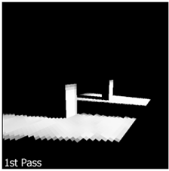
 Radiosity…
CGCII
Cho sanghyun’s Game Classes II
Pass1
직접적으로 빛을 받는 곳만 광량이 존재한다.
All Right Reserved ©SD Labs

Slide 9
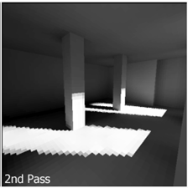
 Radiosity…
CGCII
Cho sanghyun’s Game Classes II
Pass2 빛을 직접적으로 받은 벽면으로부터 반사된 광량들이 더해지기 시작된다.
All Right Reserved ©SD Labs

Slide 10
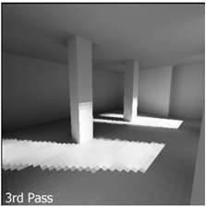
 Radiosity…
CGCII
Cho sanghyun’s Game Classes II
Pass n – Pass를 여러 번 반복 수행함에 따라 점점 반사에 반사된 값들이 더해져서 계산된다.
All Right Reserved ©SD Labs

Slide 11
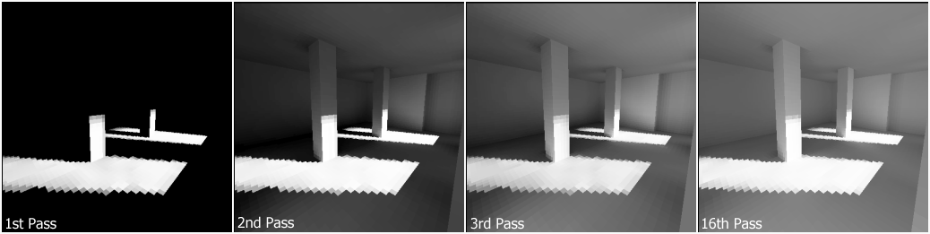
 Radiosity…
CGCII
Cho sanghyun’s Game Classes II
Radiosity는 일반적으로 한번에 이루어지는 것이 아니라 여러 번의 Pass를 통해서 그 정밀도를 더해간다.
Pass가 늘어나면 늘어날수록 더욱 사실적인 Lighting 계산이 가능하다.
Radiosity는 반사가 많이 이루어지는 실내에서 광량을 계산하는 매우 사실적인 방법이지만 계산량이 너무나 많기 때문에 실시간으로 계산이 거의 불가능하다.
(최근에는 간략한 계산법으로 실시간 Radiosity가 시도되기도 한다.)
따라서 Radiosity로 계산된 광량데이터는 Light Map으로 저장이 되고 이를 이용하여 정적 Lighting을 처리한다.
All Right Reserved ©SD Labs

Slide 12
 Radiosity과 Light Map
CGCII
Cho sanghyun’s Game Classes II
Radiosity로 제작된 Lighting은 실시간으로 거의 제작 불가능하다.
(요즈음은 시도 중이다 Ray-tracing이란 기법참조)
따라서 Radiosity 로 미리 광량을 계산하여 Texture로 저장하게 된다.
즉 지금 현재로는 Radiosity는 정적 Lighting에만 사용이 가능하다.
단 문제는 Radiosity로 제작하게 될 경우 사용되는 모든 Texture의 공용이 불가능해지게 된다!!!
즉, 모든 벽면마다 다 따로 Texture를 제작해야 한다!!!
이런 문제의 해결을 위해 광량 정보만을 담은 Light map을 따로 제작하여
원래 Texture인 Original Texture에
광량정보만 담은 Light map Texture를 적절하여 곱하여 처리한다.
일반적으로 Light Map은 Original Texture에 비해서 해상도가 매우 낮다.
따라서 Original Texture와 Light Map의 Texture 좌표가 다르게 된다!!!!
따라서 Light Map을 구형하기 위해서는 2조의 Texcoord가 필요로 한다!!!
All Right Reserved ©SD Labs

Slide 13
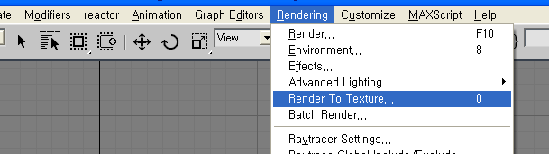
 Light map 굽기.
CGCII
Cho sanghyun’s Game Classes II
Light Map은 3D Max의 Render To Texture기능을 사용하여 손쉽게 제작할 수 있음.
Light Map을 사용하여 구을 경우 해당 Material을 Shell Material이 됨.
자세한 방법은 Internet에 널려있음.
All Right Reserved ©SD Labs

Slide 14
 Shell Material
CGCII
Cho sanghyun’s Game Classes II
Shell Material은 Light map을 위한 Material이라고도 할수 있다.
Original Material과 Baked Material로 나누어져 있으며
이것은 각각 Sub-Material 0과 Sub-Material 1에 나타난다.
Shell Material
Sub Material 0번에 해당!!!
원래의 Material임!!!
Original Material
Baked Material
Sub Material 1번에 해당!!!
이것이 바로 Light Map임!
All Right Reserved ©SD Labs

Slide 15
 ASE File보기
CGCII
Cho sanghyun’s Game Classes II
Shell Material
Mapping Channel
All Right Reserved ©SD Labs

Slide 16
☑ 실습 및 과제
CGCII
Cho sanghyun’s Game Classes II
Light Map만들기
ASE에서 Shell Material 읽기!
ASE에서 Mapping channel을 읽기!
  원래 Texcoord말고 하나더 제공하는 Texcoord를 parsing하여 하나의 Texture에 넣는다.
Multi-Texture Coordinates 적용.
  Shader에 적용하여 Light Map 제작해 보기.
ASE를 Parsing하여 예제 File을 Import해보기.
  ‘AirplaneBake.ASE’
  ‘FATE-2stage’는 좀 복잡한 내부 구조를 가진 Light map.
All Right Reserved ©SD Labs

